Slide 1

PacMan – das neue Spielerlebnis
Philipp Riedmann, Tabea Schmidt, Michael Schreier

Slide 2
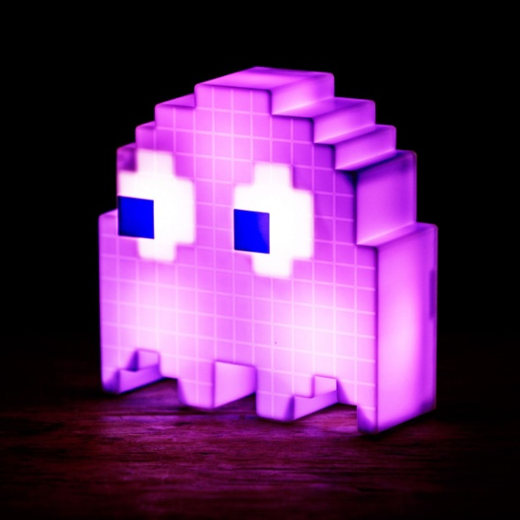
Gliederung
PacMan – Spaß und Sport
Sensoren0
Affordanzen und Mapping
Physical und Ubiquitous Computing
Nutzung von Biosignalen und Affective Computing
Reinforcement Learning

Slide 3
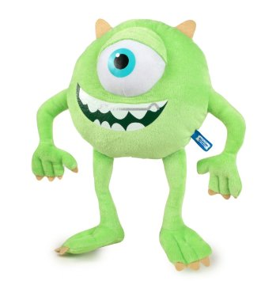

PacMan – Spaß und Sport
Idee: Erlebe PacMan neu
Neu: unsichtbare Geister
Kuscheltier Mike als Controller
Steigerung des Pulses erhöht Geschwindigkeit
des PacMan

Slide 4
Video

Slide 5
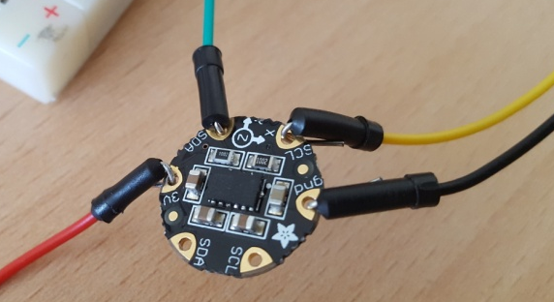
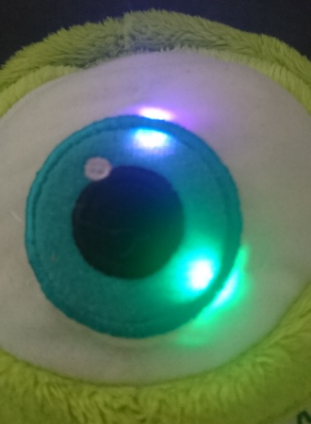
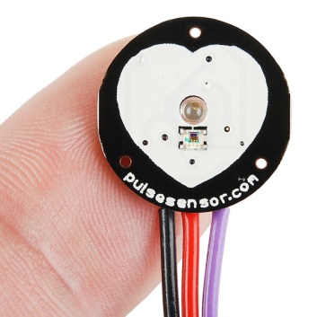
Sensoren und Aktuatoren
Gyroskop: Steuerung des Controllers
NeoPixel-Ring: Position der Geister
Vibrations-Sensor: Anzeigen der Nähe der Geister
Puls-Sensor: Steuern der Geschwindigkeit des PacMan

Slide 6
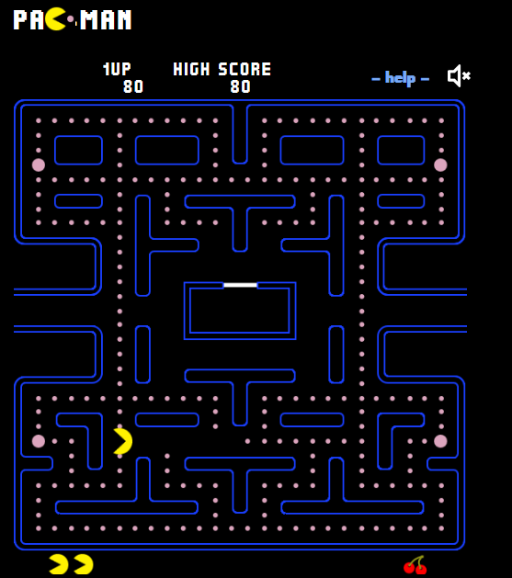
Affordanzen und Mapping
Affordanz: intuitive Bedienung
Mapping:
Geister sind unsichtbar
NeoPixel-Ring auf dem Auge des Controller
Runder PacMan Controller

Slide 7
Physical und Ubiquitous Computing
Physical Computing: Kuscheltier als Controller und Interface
Ubiquitous Computing: Kuscheltier mit Sensoren als Interaktions-Gegenstand
Embodied Interaction: Interaktion mit alltäglichem Gegenstand

Slide 8
Nutzung von Biosignalen und Affective Computing
Biosignale: Verwendung eines Puls-Sensors zur Steuerung der Geschwindigkeit des PacMan
Affective Computing: Panik wenn Geist plötzlich in der Nähe ist -> Reaktion mit Puls-Sensor möglich

Slide 9
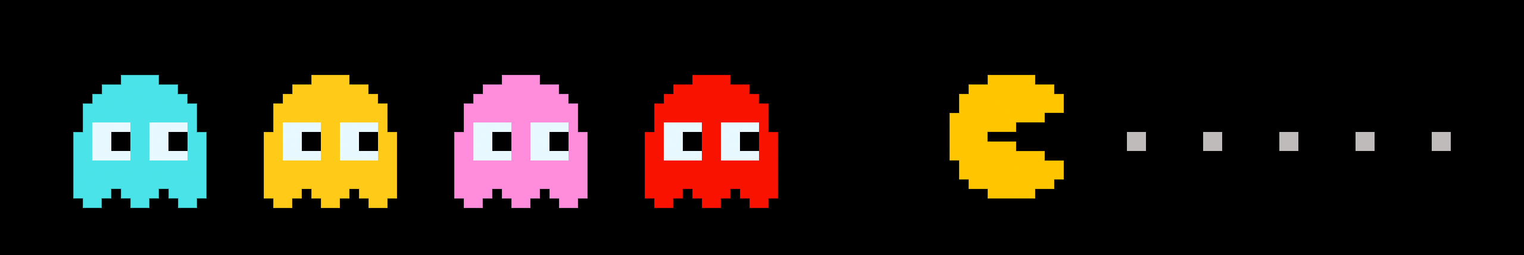
Reinforcement Learning
Q-Learning Algorithmus zum Steuern des Geistes „Inky“
Zustände: TurnLeft, TurnRight, PacManEaten
Reward: PacMan gefressen

Slide 10


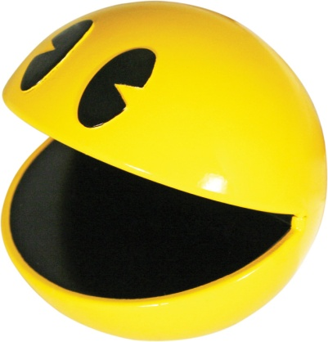
Summary
Neuartiges Spielerlebnis
Intuitiver Controller
Verbindet Sport und Spiel

